Slide 1
Introduction à la vision
Mis à jour 09-12-18 © Marc Lalonde

Slide 2
Vision
Une image = des pixels
Selon le type d’image, chaque pixel est représenté par 1 ou plusieurs nombres
Image simple en niveaux de gris: nombre entier entre 0 et 255
Image couleur: 3 nombres entiers, chacun entre 0 et 255
On peut avoir des images avec pixels représentés par des floats, int, etc.
Les pixels de certaines images peuvent avoir 4, 8, 16 nombres (ex. satellite)…

Slide 3
Manipulations d’images
Rotations
Changements de taille
Réduire par un facteur 2,3,4…: facile
Grossir –> interpoler
Couleur -> niveaux de gris
Couleur -> couleur
Noter: plusieurs représentations de la couleur

Slide 4
Vision (suite)
Pour un ordinateur, une image est un tableau de nombres
Il faut utiliser des algorithmes qui vont aider à interpréter ce que les nombres représentent.
Ex. contours.

Slide 5
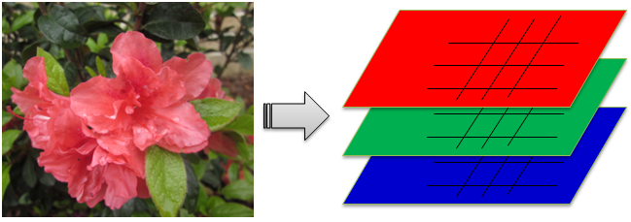
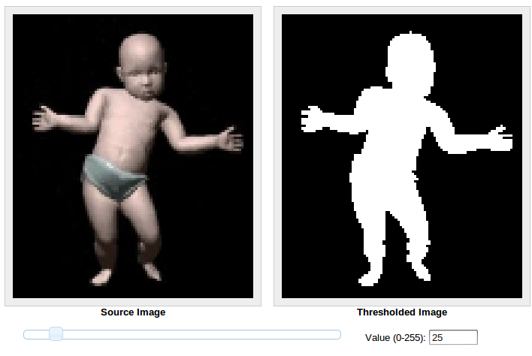
Termes importants
Bande, canal (channel)
ROI (région d’intérêt): rectangle dans une image
Masque: image dont les pixels ‘intéressants’ ont une valeur ≠ 0 et ceux pas intéressants = 0
Seuillage (thresholding): si un pixel a une valeur > un certain ‘seuil’ -> pixel est blanc, sinon pixel est noir.

Slide 6
OpenCV - résumé
Librairie de vision par ordinateur, créé il y a 15 ans par Intel
C/C++, avec interfaces pour python, Java (Matlab)…
Des centaines/milliers de fonctions!
Permet:
Charger/sauvegarder des images et des vidéos
Manipuler les images: resize, rotate, changer les couleurs, extraire les contours, etc.
Faire des opérations mathématiques sur des images
Reconnaître des formes, faire du suivi
Etc.

Slide 7
Pour s’en servir
Portabilité: Windows, Linux, MacOS, Android, iOS, etc.
(Passerelle vers CUDA)
Compilation:
#include “opencv2/opencv.hpp”
Linking:
Plusieurs “import librairies” (donc faut se préoccuper des DLL)
Documentation: suffit de googler « opencv doc »

Slide 8
Objets importants
Namespace ‘cv’
L’objet le plus important: cv::Mat
Représente une image
Taille: cv::Mat::rows, cv::Mat::cols
Types de pixel: CV_8U, CV_16U, CV_32F, etc.
A un pointeur interne vers le tableau de pixels
Pas un pointeur mais a un ‘refcount’
Plein de façons de créer cet objet: 23 constructeurs!
cv::Mat monimagevide;
cv::Mat monimage(100,200,CV_8U); // image niveaux de gris 100 lignes x 200 colonnes
cv::Mat monimage(100,200,CV_8UC3); // image couleur 100 lignes x 200 colonnes

Slide 9
cv::Mat
On peut faire des opérations
Assignations: cv::Mat image; image=10;
Arithmétiques: image1+image2, 5*image3;
Accéder à un pixel: cv::Mat image(100,100,CV_8U); image.at<unsigned char>(10,20)=255;
Attention au refcount
cv::Mat A(500,500,CV_8U);
A=100;
Cv::Mat B=A;
B=200; // Oups, A est aussi rempli avec des pixels 200
cv::Mat A(500,500,CV_8U);
A=100;
Cv::Mat B=A.clone();
B=200; // Ok, A est rempli avec des pixels 100, B avec des 200

Slide 10
Objets importants (suite)
cv::Rect pour les régions d’intérêt.
Constructeur le plus courant: cv::Rect(x, y ,width, height)
cv::Size représente une taille: cv::Size(width, height)
cv::Point(x,y) est une paire de coordonnées
cv::Scalar peut représenter un pixel
cv::Scalar(100) = niveau de gris 100
cv::Scalar(100,50,10) = triplet RGB (R=10,G=50,B=100)

Slide 11
Fonctions pratiques
Chargement/sauvegarde d’images (CV_8U)
cv::Mat imread(const string& filename, int flags=1 )
bool cv::imwrite(const string& filename, InputArray img)
Affichage : cv::imshow(“nomdefenetre”, cv::Mat)
Accompagné de cv::waitKey()

Slide 12

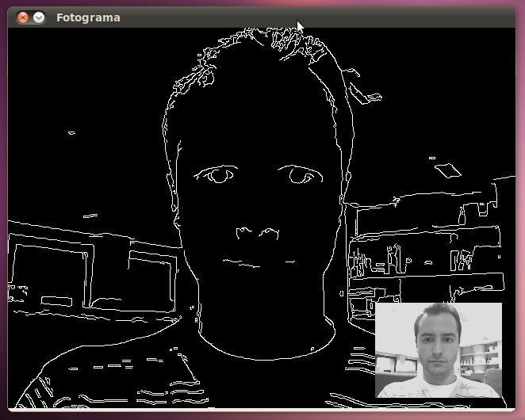
Fonctions pratiques (suite)
Distance transform
Contours (Sobel, Canny)

Slide 13
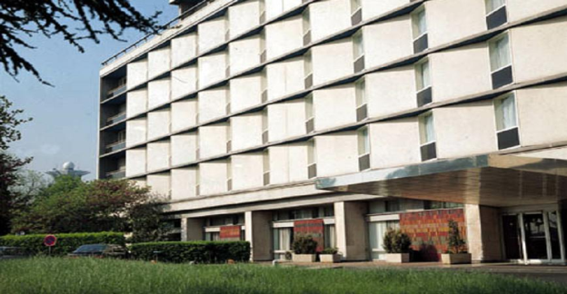
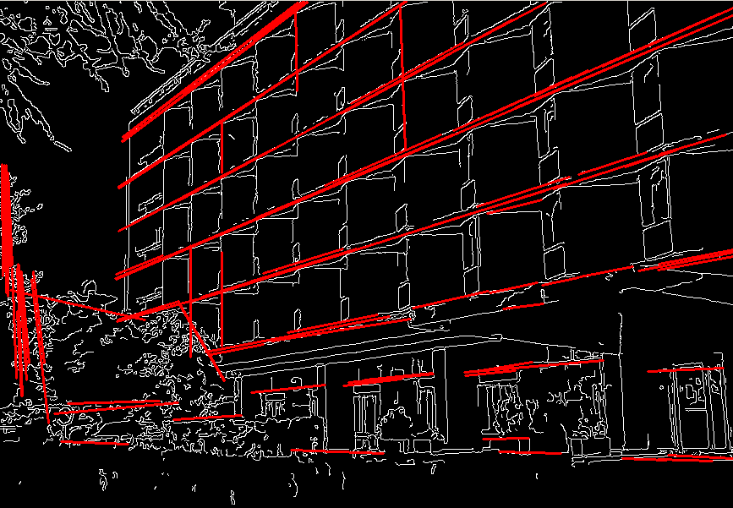
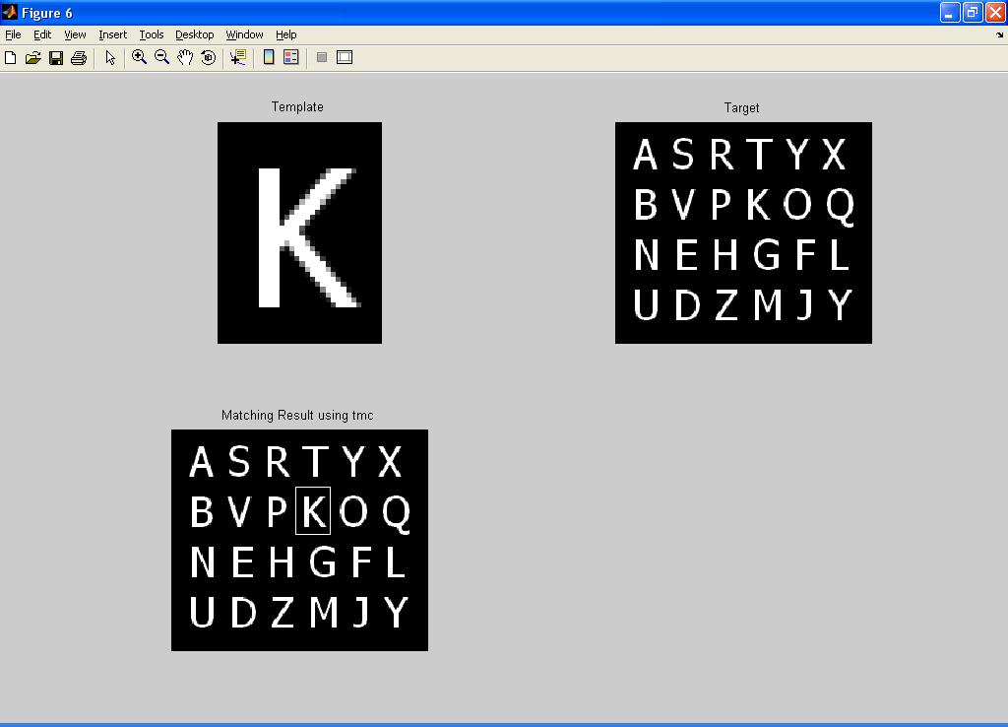
Fonctions pratiques (suite)
Hough:
Template matching

Slide 14
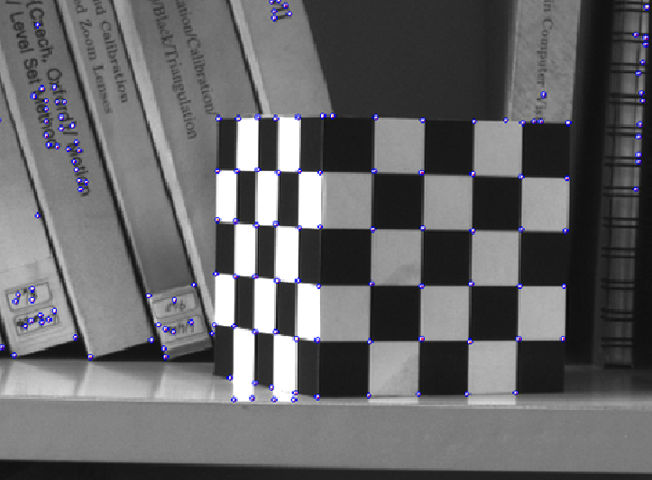
Fonctions pratiques (suite)
Détection de coins
Détection de visages

Slide 15
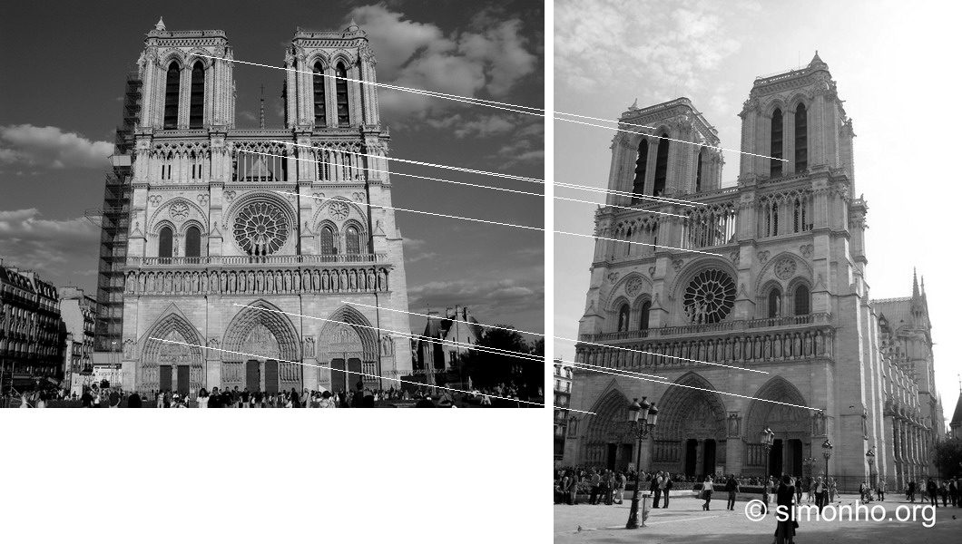
Fonctions pratiques (suite)
SIFT et variantes
(voir vidéo)

Slide 16
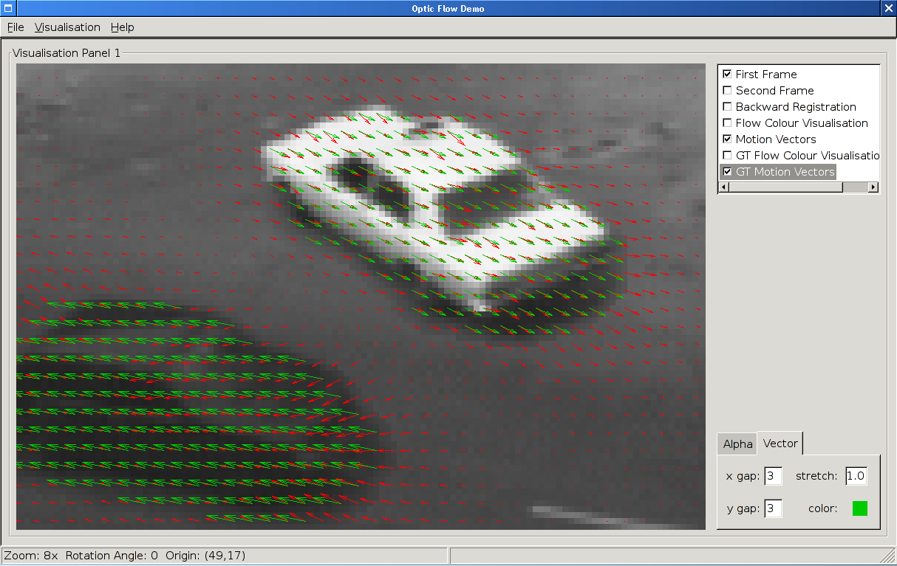
Fonctions pratiques (suite)
Suivi de cibles (MeanShift, Kalman, flux optique, etc.)

Slide 17
Fonctions pratiques (suite)
Etc., etc., etc. !

